Slide 1

限界ラッシュ
対戦格闘アクションゲーム

Slide 2
一言でいうと
丸い戦場で99秒間敵を倒したくさんがスコアを稼いだ方が勝ちとするゲーム

Slide 3
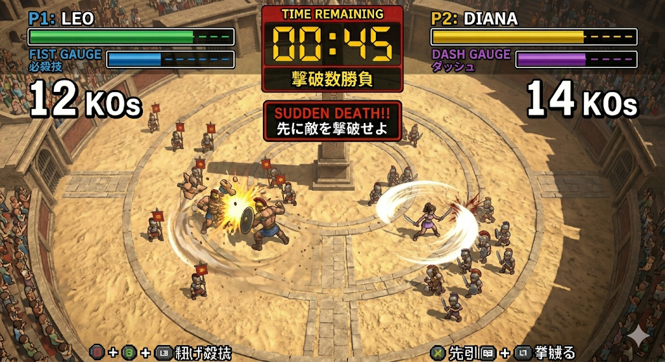
ゲーム画面

Slide 4
ゲームの流れ
キャラ選択ー＞敵を倒す ー＞ スコアを稼ぐー＞
敵がランダムに湧くー＞倒す
勝利UI 観客評価で決めるようになる

Slide 5
引き分けルール
～スコアが高かった方が勝ちなが勝利条件～
１，スコア多かったら
２，キル数が多かった
３，最大コンボ多かった
４，必殺の使用回数少なかったら

Slide 6
操作方法
十字キーで上下左右
B＝ジャンプ Y＝走る A＝攻撃 X＝必殺技
視点は常に第三者視点

Slide 7
99秒の構成
１，０～４５秒 1撃で倒せるmobとタフな敵５体２秒間に出てくる
２，４５～ ボス的な強い敵が中央に現れて高いスコアを稼げる
雑魚敵は一定時間に5体ずつ
３，７５秒～ 雑魚敵が２秒で５体ずつ出てくるようになる

Slide 8
ゲームの特徴
①２人プレイでの競争要素
②９９秒間の内で３段階による短時間で決着スコアアタックシステムによりゾクゾク感とワクワク感を味わえる
④高得点を敵の奪い合いによる駆け引き
③引き分けが発生しない勝敗システム

Slide 9
役割
プログラマー2人
①プレイヤー制御 プレイヤーの全部
②ゲーム制御 敵、ゲーム進行、マップ構成UIなど
UIアセット2人
①キャラ、エフェクト、アニメーション
②タイトル、BGM、SE、HUD、リザルト画面
アセット班：制作
プログラマー：物理配置、UI処理、制御

Slide 10
ボスについて
～ボスとしての概念～
プレイヤーがスコア稼ぐのを邪魔する役割
技はノックバックメインで邪魔する風みたいなのを回転技で全体にまき散らす
1プレイに当たりボスは固定ボスではなく3種類のボスがランダムで出現
スコア
①ボス ②ボス ③ボス
５００ ５００ ５００

